Slide 1
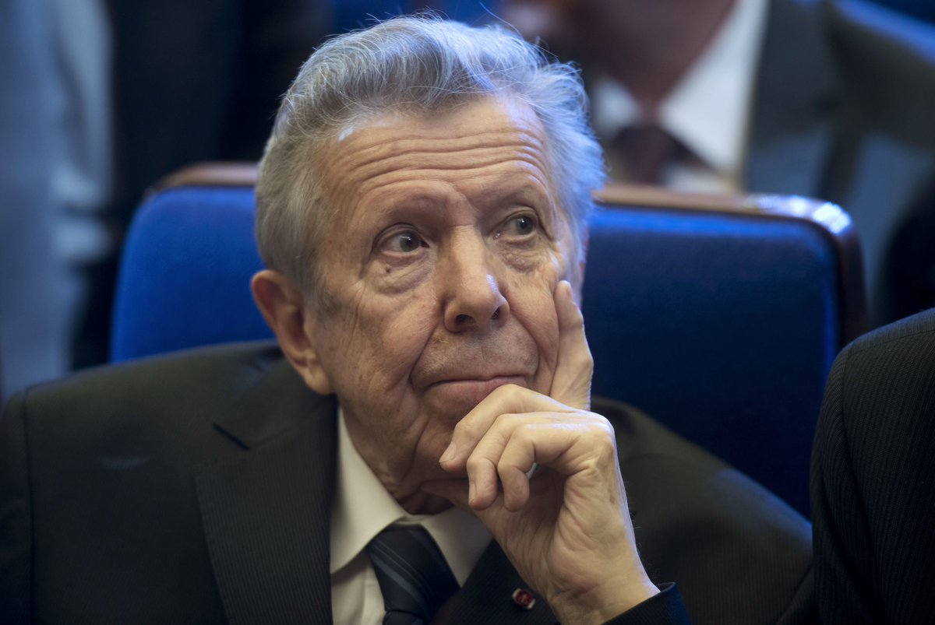
Великие деятели медицины – Чазов Евгений Иванович
Быть счастливым счастьем других — вот настоящее счастье и земной идеал жизни всякого, кто избирает врачебную профессию.
Подготовила: асс кафедры госпитальной терапии с курсом фармакологии кмн Уразова Г.Е.

Slide 2
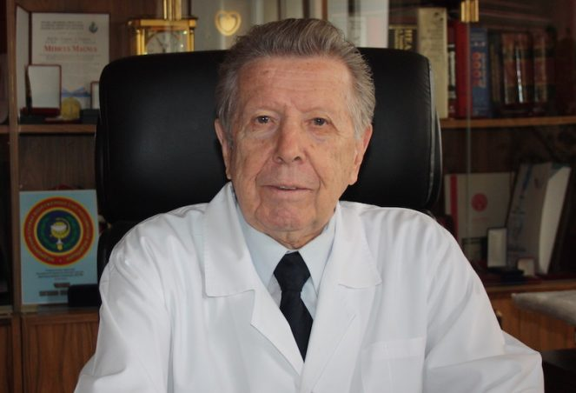
Евгений Иванович прошел большой путь в науке и медицине от научного сотрудника Института терапии до генерального директора Всесоюзного кардиологического научного центра, Российского кардиологического научно-производственного комплекса, начальника Четвертого главного управления при Министерстве здравоохранения СССР, Министра здравоохранения СССР, Главного внештатного специалиста-кардиолога Минздрава России. Известность и мировое признание Е.И. Чазову принесли его фундаментальные и клинические исследования в области сердечно-сосудистых заболеваний. Его главным детищем явилось создание кардиологической службы страны с сетью научно-исследовательских институтов кардиологии и республиканских диагностических центров практического здравоохранения во всех крупных городах и бывших республиках СССР, и ее головного учреждения – Кардиологического центра (ныне ФГБУ «НМИЦ кардиологии» Минздрава России), этапы развития которого навсегда и неразделимо связаны и переплетены с именем и деятельностью Евгения Ивановича.

Slide 3
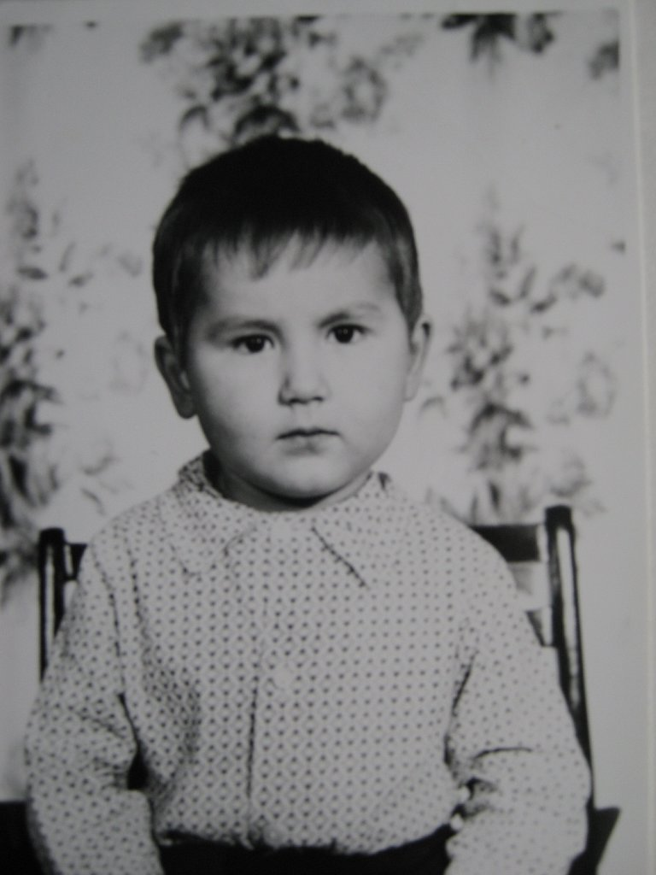
Будущий медик, кавалер 4 орденов Ленина и медали Петра Столыпина, родился 10 июня 1929 года в Татарской слободе Нижнего Новгорода. Евгений Иванович утверждал, что появился на свет на той же Ковалихинской улице, что и Максим Горький, в честь которого переименовали город, когда будущему кардиологу было 3 года от роду.
Родители Жени Иван Петрович Горшков и Александра Ильинична Чазова познакомились в годы Гражданской войны. Шура, младшая из 12 детей мастера по производству чугунных изделий Кувинского завода в Соликамском уезде, попросила у сватавшегося к ней парня разрешения сохранить в замужестве и дать будущим отпрыскам свою редкую фамилию, и Иван согласился.
Отец врача в дальнейшем стал кадровым военным, а мать в 30 лет после смерти сестры Жени связала биографию с медициной и своим примером вдохновила сына на выбор жизненного пути. Александра Ильинична закончила Горьковский мединститут, работала главврачом районной больницы в рабочем поселке Горьковской области Тоншаево.
Евгений Чазов

Slide 4
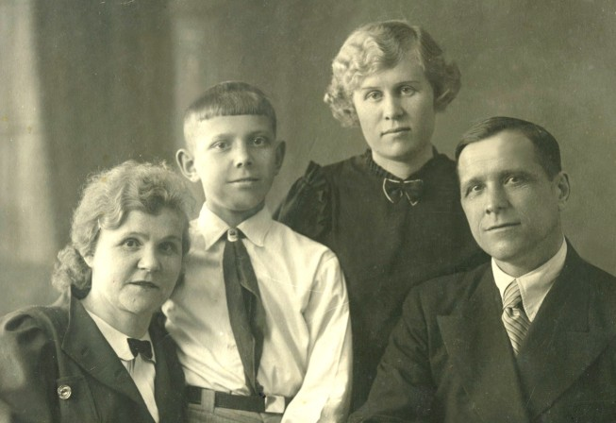
Жизнь семьи Чазовых перевернула война. Когда госпиталь, который возглавила мать, переезжал в прифронтовую полосу, Александра Ильинична отправила сына на пароходе к своим родственникам в Куву. Женя учился вместе с двоюродными сестрами Эммой Постниковой и Еленой Катаевой, был отличником, восхищавшим учителей дисциплинированностью и опрятным внешним видом.
В 1944 году Чазова побывала в Куве в краткосрочном отпуске и за несколько дней сумела поставить на ноги директора местного Дома инвалидов Федора Радостева, обратившегося к ней за медицинской помощью. В конце того же года мать с сыном воссоединились в освобожденном от фашистов Киеве.
Евгений Чазов с родителями и двоюродной сестрой в Куве

Slide 5
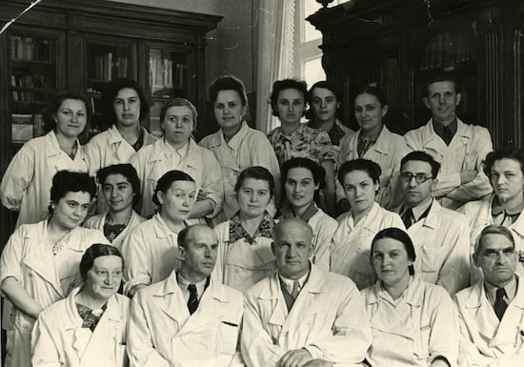
Путь Е.И.Чазова как ученого и врача-клинициста берет начало с 1953 года. Путь от институтской скамьи до Института терапии был коротким: после окончания в 1953-м году Киевского медицинского института Е.И.Чазов поступил в ординатуру 1-го Московского медицинского института им. И.М.Сеченова на кафедру госпитальной терапии, руководимой выдающимся советским кардиологом А. Л. Мясниковым, директором Института терапии АМН СССР. Уже спустя три года без прохождения аспирантуры состоялась защита кандидатской диссертации, после чего был двухлетний период работы врачом-терапевтом в 1-ой больнице Четвертого главного управления при Минздраве СССР. Способного, инициативного, быстро прогрессирующего ординатора запомнил и отметил для себя А.Л.Мясников, и с января 1959 года Е.И.Чазов по его приглашению приступил к работе в Институте терапии в должности старшего научного сотрудника.

Slide 6
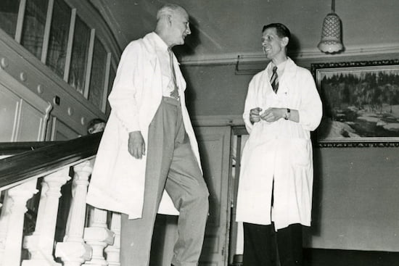
А.Л. Мясников, выходец из виднейших терапевтических школ Д.Д. Плетнева и Г.Ф. Ланга, в годы становления Е.И. Чазова стал его учителем и жизненным наставником, во многом определившим дальнейшую судьбу Евгения Ивановича как ученого и врача. А.Л. Мясников всецело поддержал научные устремления молодого ученого, и Е.И. Чазов приступил к изучению проблемы инфаркта миокарда с первых дней появления в Институте терапии. Талант и трудолюбие, огромная работоспособность и требовательность к себе способствовали быстрому профессиональному росту, и уже в 1963 году после защиты докторской диссертации Евгений Иванович был назначен на должность заместителя директора Института терапии по науке. Спустя два года ему было присвоено звание профессора, а после внезапного и преждевременного ухода из жизни в 1965 году А.Л. Мясникова, Е.И. Чазов был назначен директором Института терапии АМН СССР, преобразованном в феврале 1967 года в НИИ кардиологии им.А.Л. Мясникова АМН СССР.

Slide 7
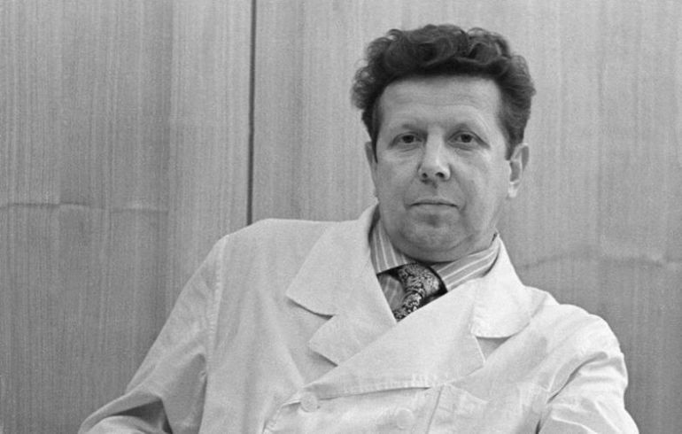
Быстрый профессиональный рост Е.И.Чазова как врача и ученого, его авторитет в научном мире, несмотря на относительно молодой возраст, во многом предопределили его дальнейшую судьбу. В 1967 году по решению руководства СССР, и совершенно неожиданно для себя, Евгений Иванович был назначен на должность начальника Четвертого главного управления при Министерстве здравоохранения СССР. Талант, высокая эрудиция, фундаментальные знания в области медицины, блестящие организаторские способности позволили Е. И. Чазову на протяжение более 20 лет успешно сочетать эту работу с руководством Кардиологического центра. В эти годы были сформированы принципы и заложены основы кардиологической службы страны, в последствии получившей высочайшую оценку во всем мире.

Slide 8
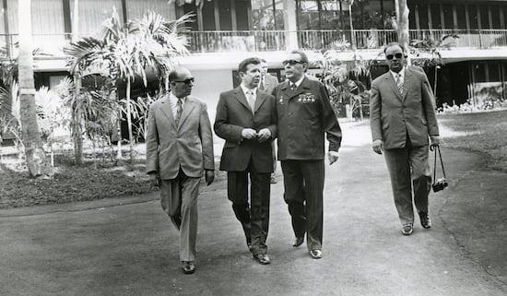
В 70-х годах Евгений Иванович приступает к реализации одного из самых важных проектов своей жизни - к созданию не имевшего мировых аналогов единого кардиологического комплекса, состоящего из институтов клинической, экспериментальной и профилактической кардиологии, а также собственного экспериментального производства, позволяющего воплотить самые смелые идеи от фундаментальных и клинических исследований до разработки и внедрения в клиническую практику лекарственных препаратов. По сути Е.И.Чазову уже в те годы удалось опередить время и создать признанный сегодня мировым сообществом инновационный принцип трансляционной медицины. 5 августа 1971 года является ключевой датой в истории создания Кардиологического центра - Постановлением ЦК КПСС и Совета Министров СССР №543 было принято решение о строительстве на северо-западе Москвы Всесоюзного кардиологического научного центра (ВКНЦ) на средства, полученные от проведения в 1971 году Всесоюзного коммунистического субботника.

Slide 9
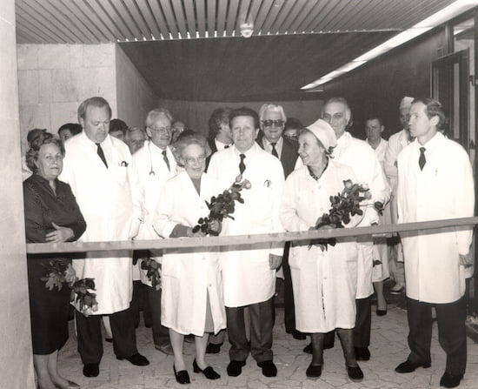
На первом этапе в декабре 1975 года НИИ Кардиологии им.А.Л.Мясникова АМН СССР был преобразован во Всесоюзный кардиологический научный центр АМН СССР (ВКНЦ АМН СССР), который переехал в новые корпуса в 1982 году во время проведения в Москве IX Всемирного конгресса кардиологов. Одними из первых посетили построенный Кардиологический центр зарубежные коллеги и друзья Евгения Ивановича, ведущие ученые-кардиологи с мировым именем, участвовавшие в работе IX Всемирного конгресса кардиологов - Б.Лаун, Ю.Браунвальд, Д.Стаммлер и другие, которые отмечали высокий медицинский и научный потенциал Кардиологического центра, отсутствие аналогов ему в мире, о чем впоследствии было подробно написано в журнале Time в статье «Город кардиологии под Москвой».
В состав ВКНЦ АМН СССР в то время вошли три института: Институт клинической кардиологии им.А.Л.Мясникова, Институт экспериментальной кардиологии и Институт профилактической кардиологии. Окончательно задуманный проект по созданию головного кардиологического учреждения страны был реализован в 1987 году после открытия собственного Экспериментального производства медико-биологических препаратов, разрабатываемых в лабораториях Кардиологического центра. Создание такого мощного научного центра предопределило как дальнейшее успешное проведение и разработку клинических и фундаментальных исследований, так и развитие профилактического направления в советской кардиологии.

Slide 10
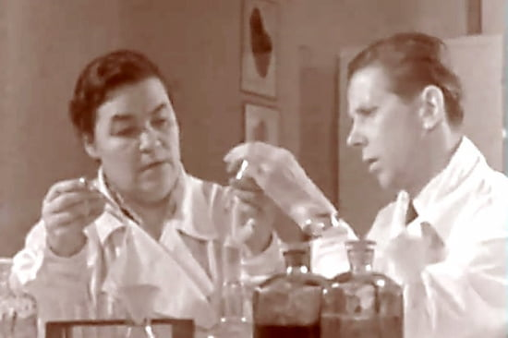
Являясь выдающимся организатором, Е.И.Чазов использовал все возможности занимаемых им высоких постов начальника Четвертого главного управления Министерства здравоохранения СССР (1967-1986гг) и Министра здравоохранения СССР (1987-1990гг) и хорошие деловые отношения с членами Политбюро ЦК КПСС и с высшим руководством страны для создания кардиологической службы в СССР. ВКНЦ АМН СССР, являясь головным учреждением, должен был иметь опорные научно-практические центры в Союзных республиках страны, крупных городах, областях и краях СССР. По предложению Евгения Ивановича и благодаря его усилиям была создана сеть научно-исследовательских институтов кардиологии во всех бывших республиках СССР. Были открыты институты кардиологии в Ленинграде, Киеве, Минске, Кишинёве, Бишкеке, Тбилиси, Баку, Ереване, Алма-Ате, Саратове, республиках Прибалтики. Филиалы кардиоцентра появились в Томске и Тюмени, превратившиеся в дальнейшем в крупнейшие кардиологические центры Сибири. Организуя кардиологическую службу страны, по предложению Е.И.Чазова параллельно была создана сеть республиканских диагностических центров практического здравоохранения, оснащенных самым передовым уникальным оборудованием (в те годы единовременно было выделено 200 миллионов долларов на закупку оборудования для этих центров), что позволяло проводить исследования прикладного характера, обследовать и лечить большинство кардиологических пациентов на самом высоком уровне на местах, без обращения в вышестоящие Центры.

Slide 11
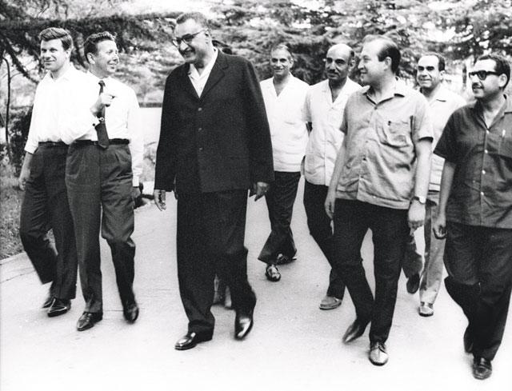
Стройность и законченность системе придавало создание специализированных кардиологических бригад «скорой помощи», открытие кардиологических отделений в крупных клиниках, кардиологических кабинетов в поликлиниках, отделений кардиологической реабилитации в санаториях. Создание кардиологической службы в рамках бывшего Советского Союза - это десятки, сотни тысяч больных, которым благодаря верному решению только организационных вопросов была сохранена жизнь. Важнейшей заслугой Е.И.Чазова является разработка и создание профилактической службы в СССР, что предусматривало создание научных основ организации работы учреждений и структур профилактики и реабилитации сердечно-сосудистых заболеваний, широкое внедрение этой практики в первичное звено здравоохранения и строительство целой сети новых уникальных клинико-поликлинических и санаторных комплексов, центров реабилитации. «За разработку научно-организационных основ профилактики и диспансеризации» Е.И.Чазову в 1976 году была присуждена Государственная премия СССР.

Slide 12
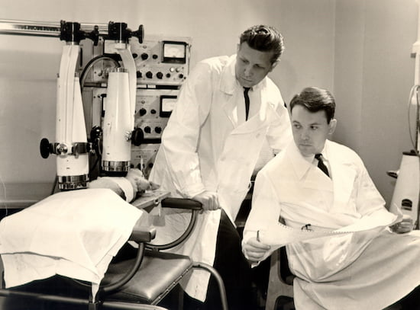
В 1988 году, по инициативе Е.И.Чазова, на базе входившего в состав ВКНЦ АМН СССР Института профилактической кардиологии был создан Научно-исследовательский центр профилактической медицины Министерства здравоохранения СССР, что явилось признанием приоритета профилактики и ранней диагностики в снижении смертности населения страны от сердечно-сосудистых заболеваний. Именно на этот центр было возложено дальнейшее методическое руководство профилактической работой отечественной системы здравоохранения. К моменту распада СССР в Советском Союзе функционировало 3000 отделений профилактики поликлиник, 1361 медсанчасть. Профилактическими осмотрами ежегодно было охвачено 130 миллионов человек, 65 миллионов взрослых и подростков находилось на диспансерном наблюдении, 80% больных, перенесших инфаркт миокарда, возвращались к работе. На такие масштабы профилактики мы можем ориентироваться и в наши дни!

Slide 13
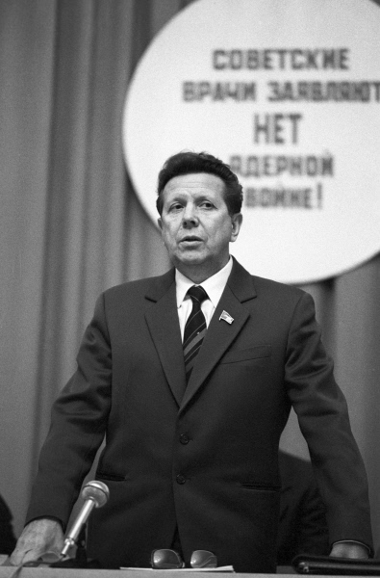
Главные направления научной деятельности и достижения Е.И.Чазова связаны с изучением механизмов тромбообразования и тромболитической терапии, патогенеза и лечения острого инфаркта миокарда. Евгений Иванович как истинный лидер всегда находился на переднем крае науки, предвидел будущее развития теоретической и практической кардиологии, проводил самостоятельно и всячески поддерживал фундаментальные исследования, являющиеся определяющей базой для постоянного движения вперед и достижения успехов. Ярким примером являются исследования, посвященные изучению роли коронарного атеросклероза и внутрисосудистого тромбоза в возникновении ишемии и острого инфаркта миокарда, и последующие приоритетные работы по тромболитической терапии инфаркта миокарда, которые признаны мировым сообществом бесценным вкладом Е. И. Чазова в повседневную практику кардиологии. 5 октября 1961 года является датой фактического рождения нового направления в истории отечественной медицины - тромболитической терапии. Именно в этот день впервые Е.И.Чазов, предварительно испытав безопасность препарата на себе, вместе с коллегами успешно применил созданный в рекордные сроки отечественный препарат фибринолизин (Г.В.Андреенко, Б.А.Кудряшов) для лечения артериальной эмболии сосудов правой голени у больного инфарктом миокарда недельной давности, осложненном фибрилляцией предсердий. Первоначально об этом событии было сообщено в короткой заметке в газете «Вечерняя Москва», а более подробно первый опыт применения фибринолизина для лечения тромбозов был представлен в 4-м номере журнала «Кардиология» весной 1962 года. Впоследствии, в 1967 году, за монографию «Тромбозы и эмболии в клинике внутренних болезней» Е.И.Чазов был удостоен Премии АМН СССР им.С.П.Боткина.

Slide 14
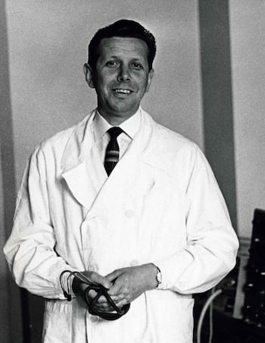
Колоссальным вкладом в развитие кардиологической службы в СССР и в мире явилось создание в 1963 году при непосредственном участии и руководстве Е.И.Чазова специализированного отделения для лечения больных острым инфарктом миокарда с палатой интенсивного наблюдения (Е.И.Чазов, А.П.Зыско, М.Я.Руда). В последующем была разработана и внедрена одна из первых в мировой практике система этапного лечения больных острым инфарктом миокарда: специализированная бригада скорой медицинской помощи (догоспитальный этап) - блок интенсивной терапии - кардиологическое отделение - реабилитационные подразделения для больных инфарктом миокарда в санаториях. В 1969 году «За разработку и внедрение в практику системы лечения больных инфарктом миокарда» Е.И.Чазову была присуждена государственная премия СССР.
Выполненное впервые в мире 5 июня 1975 года в отделе неотложной кардиологии НИИ кардиологии им.А.Л.Мясникова интракоронарное лечение - успешное введение тромболитика (отечественного фибринолизина) больному с острым инфарктом миокарда (Chazov EI, Matveeva LS, Mazaev AV, Sargin KE, Sadovskaia GV, Ruda MI. Intracoronary administration of fibrinolysin in acute myocardial infarct. Ter Arkh. 1976;48:8–19) включено в первую десятку основных достижений мировой кардиологии ХХ века («The History of Cardiology», 1994), а имя Евгения Ивановича золотыми буквами навечно внесено во все учебники мира как первого, кто применил внутрикоронарный тромболизис - революционного подхода, который навсегда изменил принципы лечения инфаркта миокарда, что позволило миллионам больных во всем мире сохранить жизнь.

Slide 15
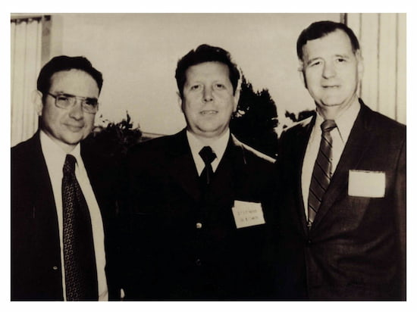
Руководить Министерством здравоохранения СССР Е.И.Чазову выпало в очень сложный период - с 1987г по 1990г. В это непростое время благодаря выдающимся организаторским способностям Евгения Ивановича в СССР было завершено формирование системы кардиологической помощи, создана сеть диагностических центров, сформирована система борьбы с ВИЧ-инфекцией, пересмотрено законодательство по оказанию психиатрической помощи, создана сеть детских учреждений, обеспечивающих снижение смертности детей. На основе опыта ликвидации последствий жестоких событий для народа нашей страны конца 90-х годов - Чернобыльской катастрофы в апреле 1986г. и декабрьского землетрясения 1988-го года в Армении была организована специальная служба экстремальной медицины - медицина катастроф. После ухода в 1990 году с поста Министра здравоохранения Е.И. Чазов полностью посвящает себя работе на посту директора Кардиологического центра.

Slide 16
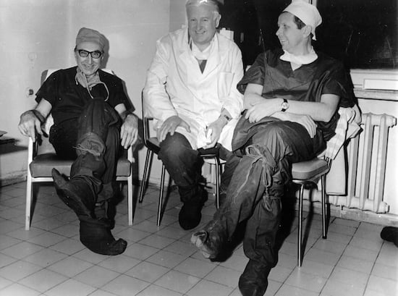
Являясь Генеральным директором головного кардиологического центра страны, членом коллегии Минздрава России и его главным внештатным специалистом-кардиологом, во взаимодействии с кардиологами регионов страны Е.И.Чазов проводил огромную работу по разработке и реализации мер по снижению высокой смертности населения от заболеваний системы кровообращения. По его инициативе и непосредственном участии, а также организационно-методическом руководстве Кардиоцентра была разработана и реализована Федеральная целевая программа «Профилактика и лечение артериальной гипертонии в Российской Федерации» (2002-2012гг). Были подготовлены методические материалы и совместно с В.И. Скворцовой, в то время занимавшей должность заместителя министра здравоохранения страны, с 2008 года в рамках приоритетного Национального проекта «Здоровье» была начата реализация так называемой «сосудистой программы» в части совершенствования оказания медицинской помощи больным с острым коронарным синдромом в сосудистых центрах, открытых к настоящему моменту практически во всех регионах страны. Е.И.Чазов непосредственно руководил разработкой стандартов оказания специализированной медицинской помощи и диспансерного наблюдения больных с сердечно-сосудистыми заболеваниями, а также клиническими рекомендации по диагностике и лечению основных видов сердечно-сосудистой патологии.

Slide 17
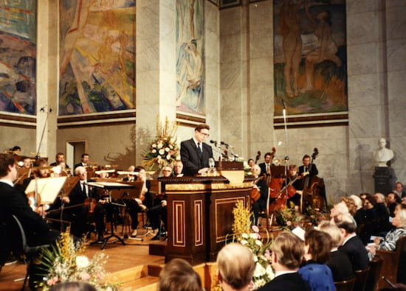
Научная и организационная деятельность Е.И.Чазова получили самую высокую оценку у нас в стране и за рубежом. В 1967 году Евгений Иванович был избран членом-корреспондентом, а в 1971г. – действительным членом АМН СССР и в 1979г. – академиком АН СССР. Е.И.Чазов удостоен звания Героя Социалистического труда, является трижды лауреатом Государственной премии СССР и лауреатом Государственной премии РФ, лауреатом Ленинской премии. За выдающиеся заслуги в развитии здравоохранения и медицинской науки, многолетнюю добросовестную работу был награжден орденом "За заслуги перед отечеством" всех 4-х степеней, четырьмя орденами Ленина, Большой золотой медалью Российской академии наук им. М.В.Ломоносова, Золотой медалью им. И.П.Павлова, медалями имени С.П.Боткина и А.Л.Мясникова, международной премией Андрея Первозванного с вручением ордена "За Веру и Верность", Золотой медалью имени Альберта Швейцера, орденами и медалями Бельгии, Франции, Сербии и Черногории, Кубы, Монголии, ЧССР, Польши, Южной Кореи, стран СНГ и многими другими.

Slide 18
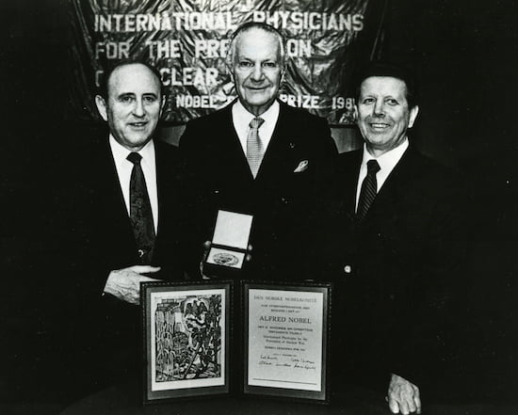
Оставаясь врачом, ученым, организатором здравоохранения и государственным деятелем, Евгений Иванович всегда был «человеком мира» и выдающимся общественным деятелем. Он удостоен званий почетного профессора, доктора и действительного и почетного члена многочисленных зарубежных академий наук и университетов, различных научных обществ, члена экспертного совета ВОЗ. В 1997 году Е.И.Чазов был награжден премией Фонда Леона Бернара с вручением медали "За выдающиеся заслуги в области общественной медицины". В непростые 70-80е годы прошлого столетия Евгений Иванович совместно с Б.Лауном (США) явился инициатором создания и многие годы был сопредседателем международного движения «Врачи мира за предотвращение ядерной войны». В 1985г. этому движению была присуждена Нобелевская премия мира.
Очередным признанием выдающихся заслуг Евгения Ивановича Чазова в развитии кардиологии стало вручение ему в 2013 году на Европейском конгрессе кардиологов в Амстердаме Золотой медали Европейского кардиологического общества.

Slide 19
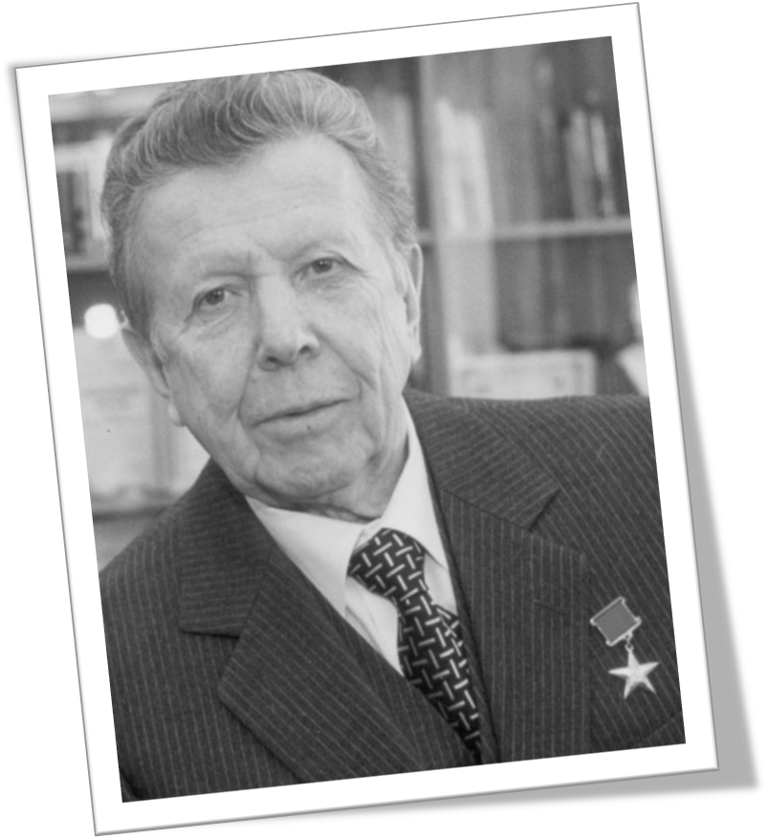
Евгений Иванович скончался 11 ноября 2021 года в возрасте 92 лет. Причины смерти бывшего министра здравоохранения СССР обнародованы не были, но известно, что состояние здоровья академика резко ухудшилось после перенесенного в 2016 году перелома шейки бедра. Прощание с кремлевским доктором состоялось 15 ноября 2021 года в библиотечном холле НИМЦ кардиологии Минздрава России.

Slide 20
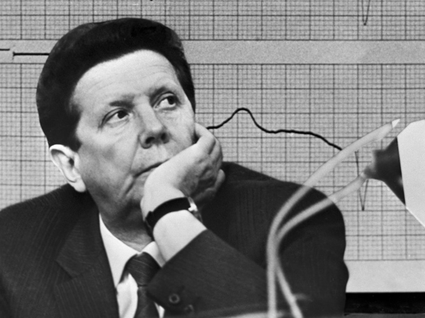
Евгений Иванович - создатель общепризнанной школы кардиологов. Среди его учеников - академики, профессора и доктора наук, которые работают в настоящее время не только в Кардиологическом центре и различных регионах России, но и практически во всех бывших республиках СССР, Европе и США. Под руководством Е.И.Чазова защищено 32 докторских и 60 кандидатских диссертаций. Он является автором более 500 научных трудов, 21-й книги и моно¬графии, 6 из которых переведены на иностранные языки и изданы в США, ФРГ, Польше, Югославии.
По книгам и трудам Евгения Ивановича училось и воспитывалось не одно поколение студентов, врачей и кардиологов. Е.И.Чазов относится к созвездию отечественных ученых мирового масштаба, его вклад в современную кардиологию является бесценным, его мнение и авторитет как клинициста и ученого имели колоссальное значение и вес в мировом кардиологическом сообществе, у коллег и пациентов, у всех нас.
В своей яркой жизни, оставаясь на самых высоких постах, Евгению Ивановичу всегда удавалось оставаться в первую очередь врачом, великим клиницистом, благодаря таланту которого были спасены тысячи жизней благодарных ему пациентов.

